Slide 1
Anotação estrutural e funcional de genomas
CEN5789 - Prof. Dr. Diego M. R. Pachón
Davi de Souza
Lara Losovoi
Renata Ishiba

Slide 2
Sequenciamento _{Geração de reads}
Pré-processamento _{Avaliação da qualidade} Correção de erros e adaptadores _{Trimagem}
Montagem _{Construção de contigs} _{Por referência ou ab initio}
Anotação _{Estrutural} (CDSs, elementos repetitivos, tRNAs e rRNAs) _{Funcional}
Curadoria Correção de erros de montagem/anotação

Slide 3
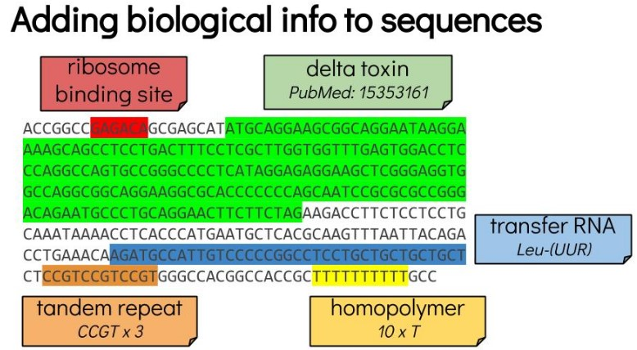
O que é anotação do genoma?
Identificação de elementos do genoma e de suas funções biológicas.

Slide 4
Elementos genômicos
A anotação estrutural implica na classificação das partes anotadas de um genoma:
Genes codificadores de proteínas

Slide 5
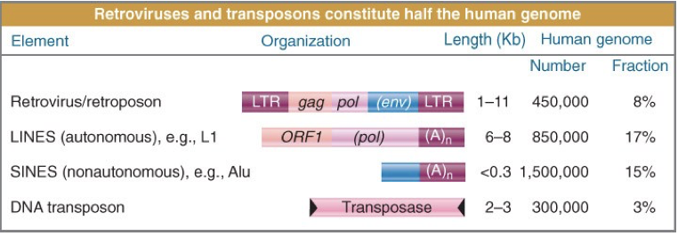
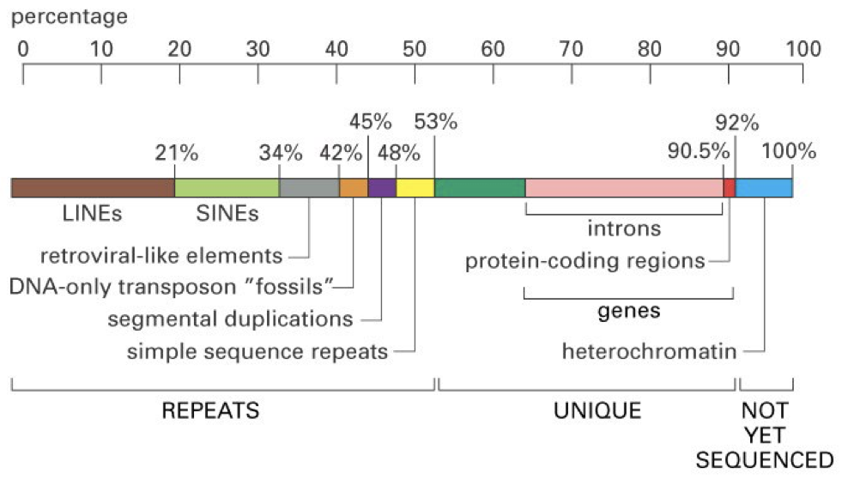
Elementos genômicos
Elementos repetitivos:
Elementos transponíveis
Retrotransposons:
LINEs (Long Interspersed Nuclear Elements):
SINEs (Short Interspersed Nuclear Elements)
Transposons
Retrovírus
Na anotação: ocultar elementos repetitivos da sequência analisadas → atrapalham a procura de genes

Slide 6
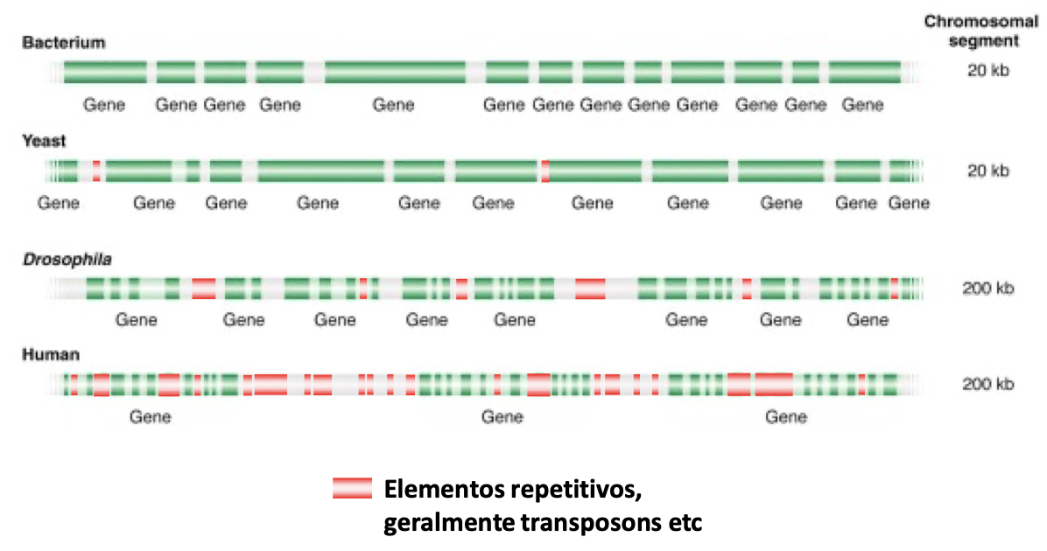

Slide 7
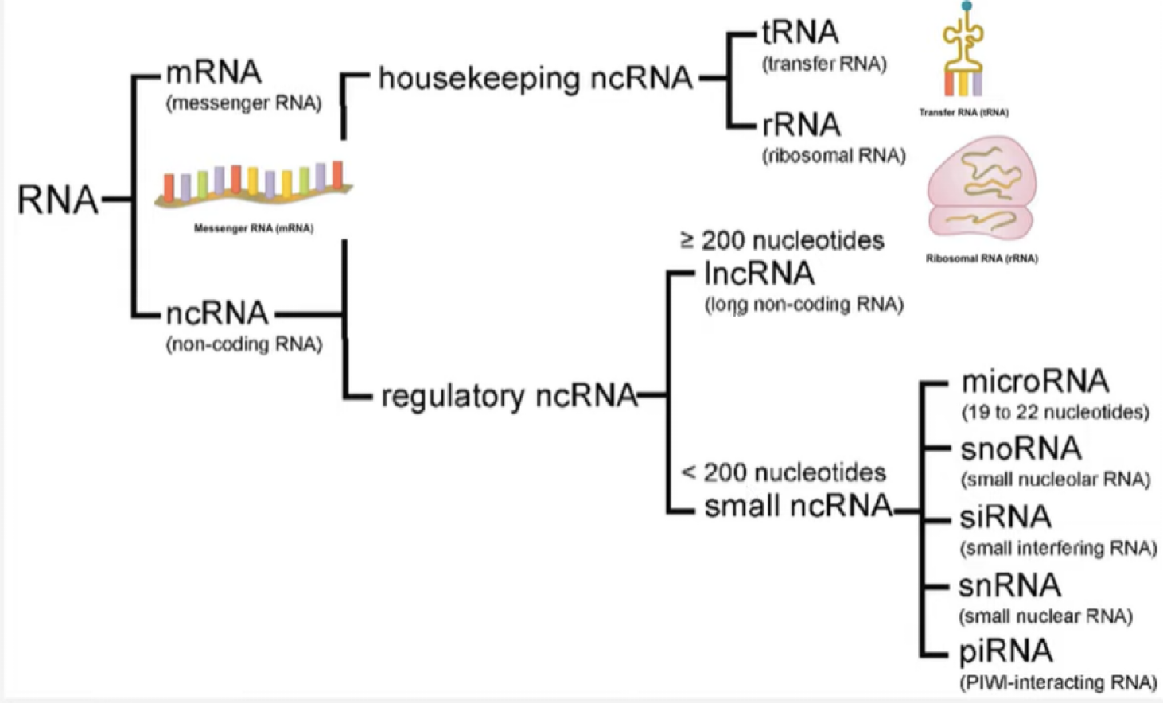

Slide 8
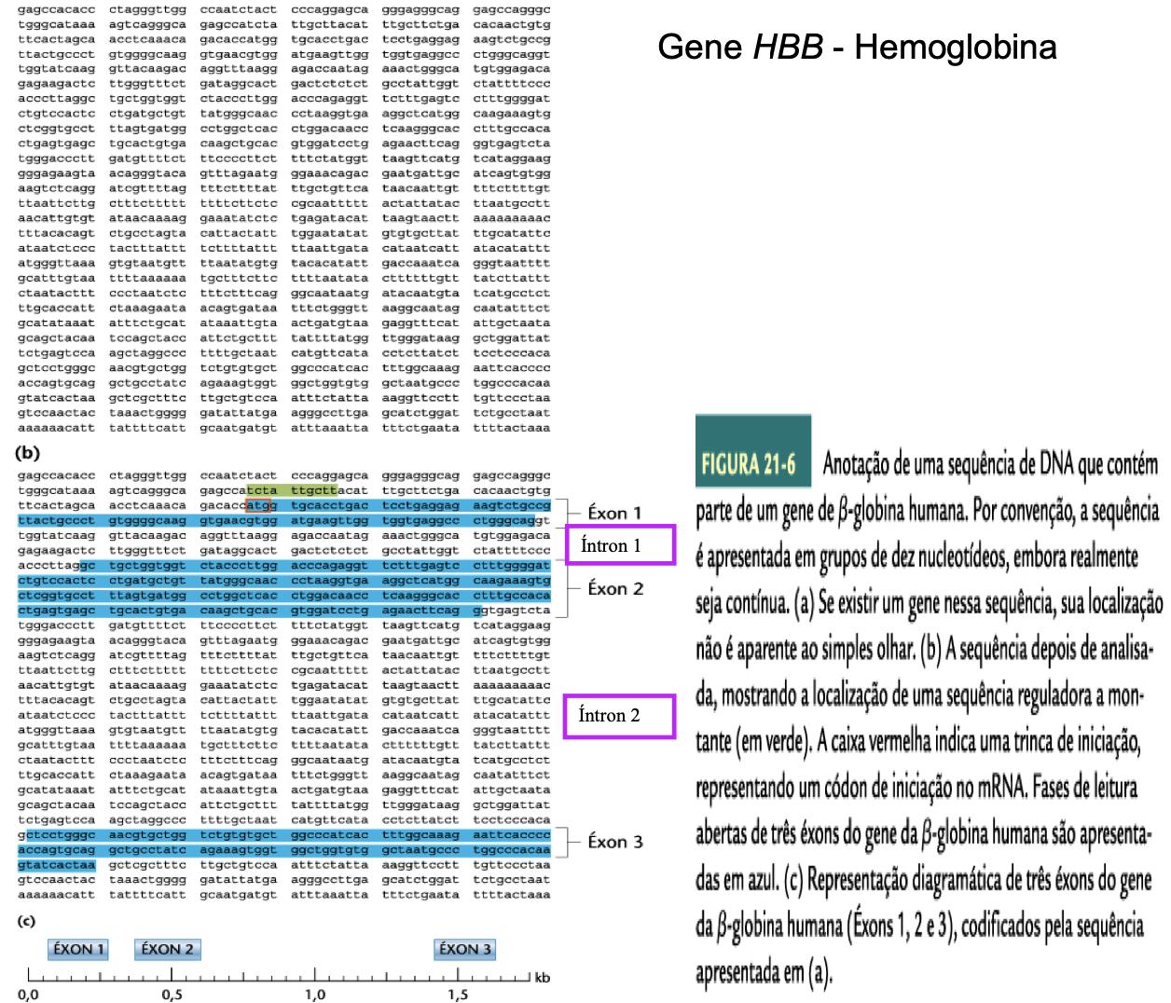

Slide 9
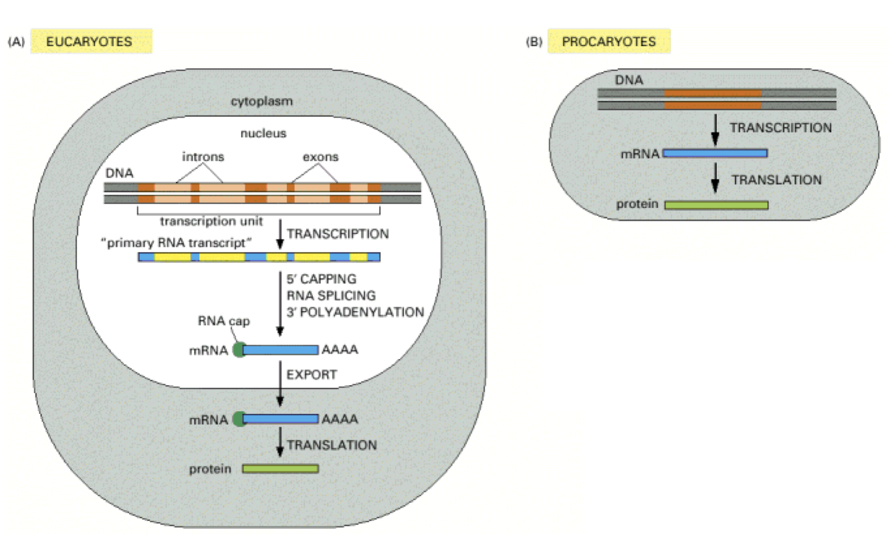
Procariotos x Eucariotos

Slide 10
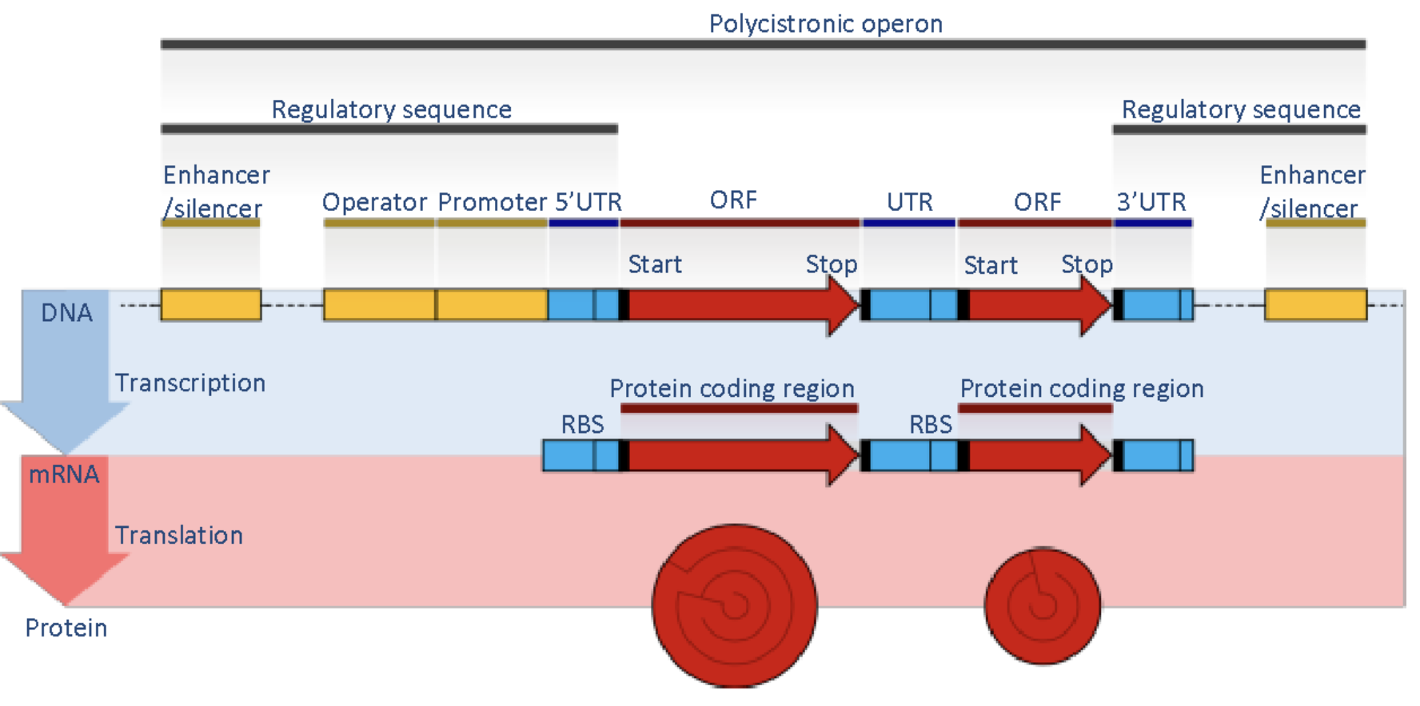
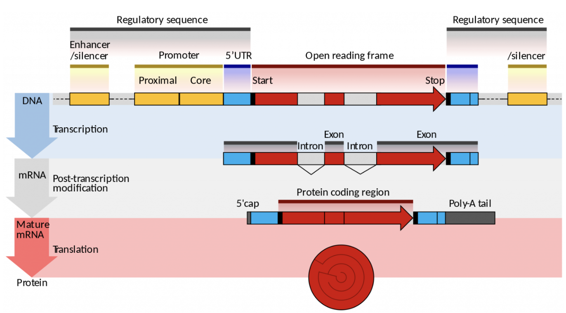
Procariotos x Eucariotos

Slide 11
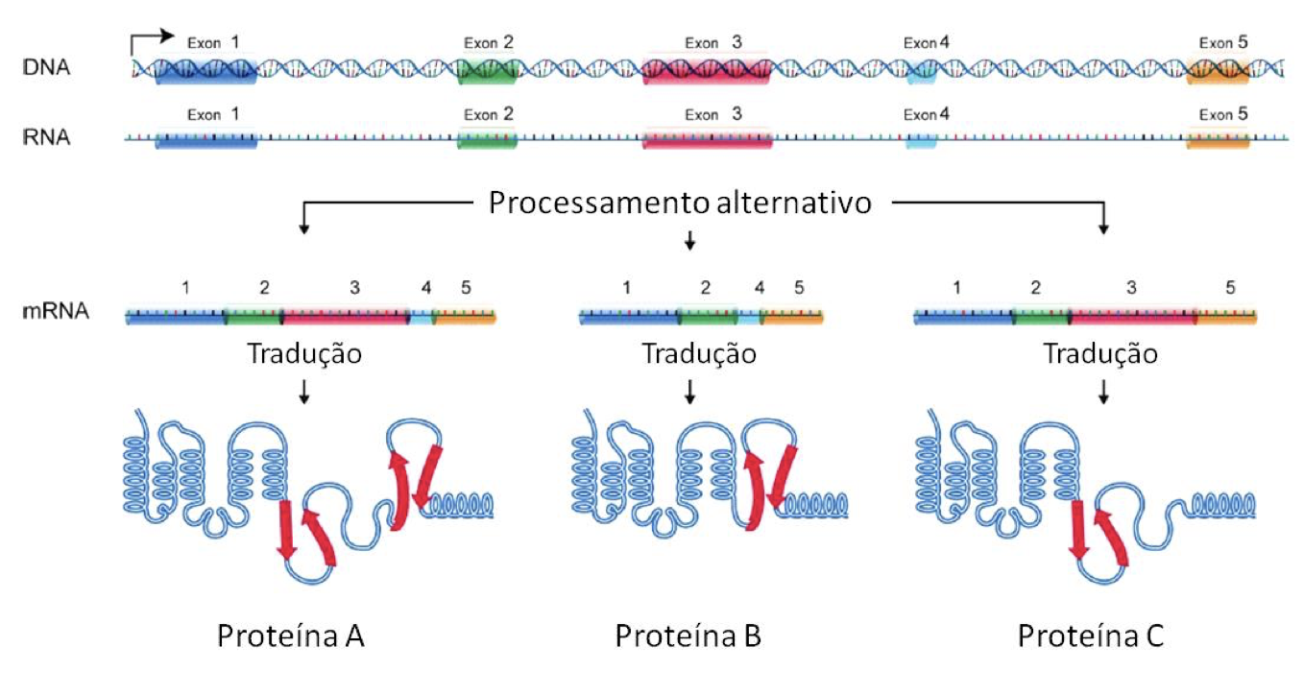
Splicing alternativo

Slide 12
Procarioto | Eucarioto
Pequenos e citoplasmáticos | Grandes e nucleares
Circulares e não associados a histonas | Lineares e empacotados através de histonas
Poucos genes | Muitos genes
Colinearidade entre genes e produtos proteicos | Interrupções nas sequências (íntrons) e splicing alternativo
Praticamente sem sequências redundantes | Abundância de sequências redundantes
Unidades genéticas acessórias | Sem unidades genéticas acessórias
Apenas uma origem de replicação em seu cromossomo controlado por um único promotor (operon) | Replicação em vários sítios com vários Fatores Gerais de Transcrição (GTF)
97% dos genes são de codificação/regulação | 3% dos genes são de codificação/regulação
3% são sequências não codificantes (inter-espaçadores gênicos) | 97% são sequências não codificantes (inter-espaçadores gênicos)

Slide 13
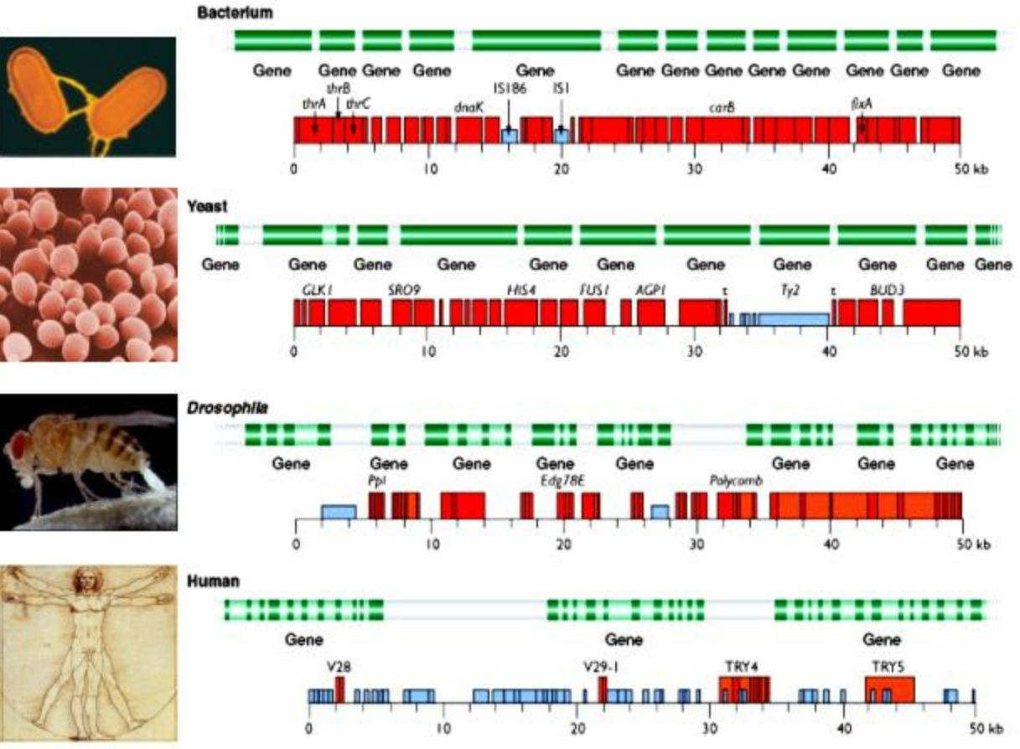

Slide 14
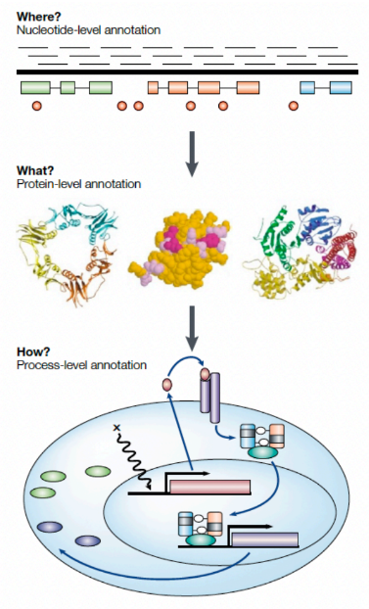
Categorias de anotação genômica
Anotação em nível de nucleotídeo:
Onde estão os genes?
Anotação em nível de proteína:
Quais são os genes?
Anotação em nível de processo:
Como os genes interagem?

Slide 15
Anotação à nível de nucleotídeo
Onde?
(1) regiões não codificantes
(2) regiões codificantes
Marcadores genéticos conhecidos

Slide 16
Anotação à nível de proteína
O que?
Compilar um catálogo das proteínas dos organismos, nomeá-las e atribuir prováveis funções.

Slide 17
Anotação à nível de processo
Como?
Relacionar o genoma aos processos biológicos.
Como os genes e proteínas se relacionam com o ciclo celular, morte celular, metabolismo.

Slide 18
Pré-requisitos para uma boa anotação
É necessário determinar a qualidade da montagem:
Profundidade de sequenciamento (> 60x – Illumina, ~30x por haplotipo PacBio HiFi);
Viés de conteúdo GC;
Completude do genoma (≥90% completo);
Contiguidade (N50);
Porcentagem de lacunas entre contigs e scaffolds;
Utilizar bancos de dados preferencialmente curados

Slide 19
Anotação estrutural e funcional
Uma visão geral

Slide 20
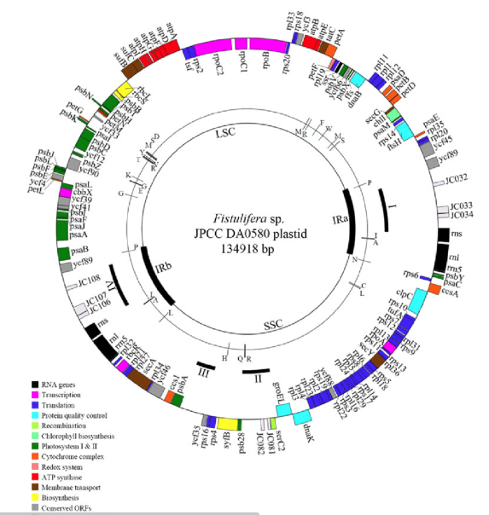
Anotação estrutural
Localização (ou coordenadas) dos
elementos que constituem o genoma.
(1) identificar regiões não codificantes
(2) identificar regiões codificantes
(predição de genes)
Anotação funcional
Atribuição de funções aos elementos
identificados na anotação estrutural.

Slide 21
Antes de realizar uma anotação de genoma
Planejamento das ferramentas;
Avaliação dos recursos computacionais
Tempo e financiamento necessários para a análise; A pergunta científica pode ser respondida com um transcriptoma ou com o re-sequenciamento de uma espécie relacionada?

Slide 22
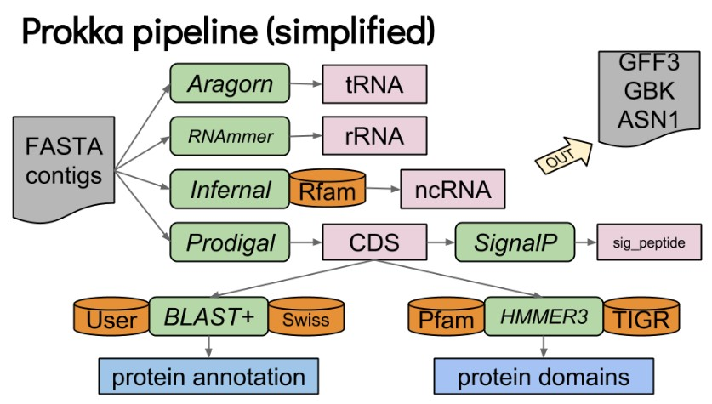
https://training.galaxyproject.org/training-material/topics/genome-annotation/tutorials/annotation-with-prokka/slides-plain.html

Slide 23
Anotação estrutural e funcional

Slide 24
Etapas da anotação genômica
Mapeamento
Assinatura
Função biológica
Anotação de nucleotídeos
Anotação de proteínas
Anotação de processos

Slide 25
O que podemos anotar do genoma?
Genes
ncRNAs
NCBI, Prodigal, GLIMMER, SignalP, ORFinder, Prokka
Rfam, ncRNA-Agents, Infernal
tRNAs
Transposons
tRNAscan, ARAGORN
IS finder, OASIS
rRNAs
E por aí vai…
BLASTn, RNAmmer, BARRNAP

Slide 26
Anotação estrutural de genomas
O dado bruto de uma sequência montada não traz muita informação por si só, é necessário:
Identificar a localização de: genes, regiões codantes ou não, íntrons e éxons, repetições; assim como inferir o que os genes fazem e sua atuação no organismo.
Assim, a primeira etapa é a anotação estrutural do genoma.
Similaridade
Utiliza sequência de referência
Ab initio
Não utiliza sequência de referência

Slide 27
Anotação estrutural de genomas
Predição por similaridade ou evidence-driven
Método de predição baseado em banco de dados
Considera a homologia entre genes através de sua similaridade com sequências conhecidas e anotadas presentes em bancos de dados;
Mais utilizada em procariotos – eucariotos apresentam genomas mais complexos.

Slide 28
Anotação estrutural de genomas
Predição ab initio
Método de predição sem evidência direta.
Identificação de genes codantes com base em sinais estatísticos sendo a única referência o genoma em si;
Define e caracteriza a estrutura dos genes ao longo do genoma;
Pode utilizar machine learning e HMM para identificar regiões codantes ou não, genes promotores, indicativos de splicing alternativo e regiões ricas em GC.

Slide 29
Anotação estrutural de genomas - Predição ab initio
GeneMark
Prodigal
GLIMMER
Genezilla
GENSCAN

Slide 30
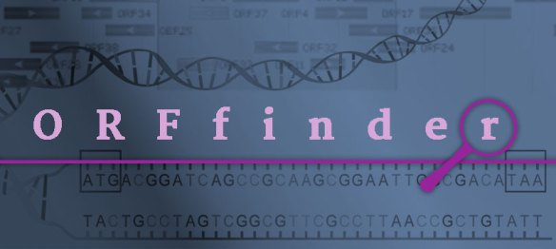
Anotação estrutural de genomas
ORFs - Open Reading Frames
Regiões do genoma que apresentam um START e um STOP códon, indicando uma potencial região codante.
Independente da ferramenta utilizada, cada uma tem sua limitação, e o uso combinado de ferramentas pode ser muito positivo para uma anotação que seja a mais próxima da realidade possível.
Ex. redes neurais, GenomeScam, ORFs e demais análises.

Slide 31
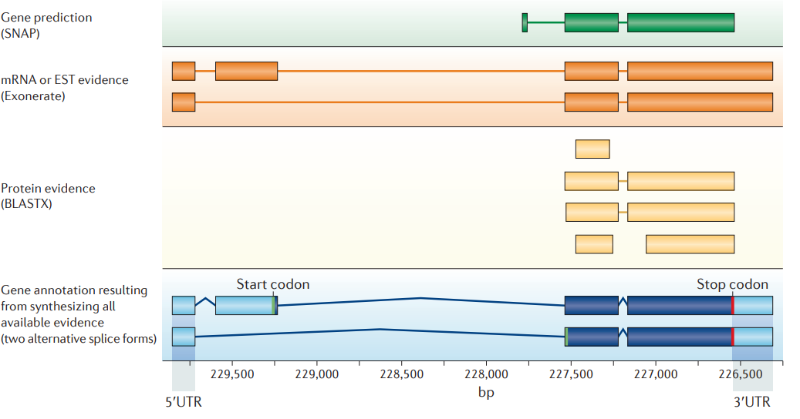
Anotação estrutural de genomas
PREDIÇÃO ≠ ANOTAÇÃO
(Yandell et al, 2012)

Slide 32
Anotação funcional de genomas
Identificar o que a sequência significa em termos biológicos, como função bioquímica, biológica e seu nível de expressão.
Pode ser dividida em:
Função molecular
Processo biológico
Componente celular
É através da anotação funcional que conseguimos medir o que cada gene significa no contexto de biológico do organismo e como irá atuar

Slide 33
Anotação funcional de genomas
Função molecular
1
Atividades elementais realizadas por genes individuais (atividade enzimática, estrutural)
Processo biológico
2
Objetivo biológico de um conjunto de funções moleculares (mitose, metabolismo de purinas).
Componente celular
3
Em qual compartimento ou complexo esse produto gênico está envolvido (telômero, núcleo, mitocôndria).

Slide 34
Anotação funcional de genomas
ETAPA 1
ETAPA 2
Identificação do produto de cada gene
Predição da função de cada gene
01
02
ETAPA 4
04
03
ETAPA 3
Predição de processos biológicos, rotas metabólicas e redes gênicas
Identificação de genes que pertencem a grupos ortólogos conhecidos

Slide 35
Anotação funcional de genomas
Softwares e bancos de dados que podem ser utilizados

Slide 36
Anotação de genomas
Anotação manual
Custo elevado;
Consome muito tempo;
Não é possível processar uma grande quantidade de dados;
Permite realizar controle de qualidade ao mesmo tempo que é anotado;
Anotação automática
Custo baixo;
Rápido;
É possível processar um grande volume de dados;
Pode apresentar erros na leitura se não fazer uso combinado de ferramentas;
X

Slide 37
Anotação gênica
Genes codificados por éxons separados
ou desconexos
Problemas com anotação gênica
Sequências comparativas e genomas de referências com erros
Efeitos pleitrópicos e epistáticos

Slide 38
Anotação e expressão gênica
RNAseq
CRISPR, RNAi, QTL
GWAs

Slide 39
RNASeq
Genes não anotados
lncRNAs
Desconhecidos no genoma de referência
Regiões intergênicas
Novos genes
Expressão Diferencial
Desconhecidos
Diferentes conjuntos de genes

Slide 40
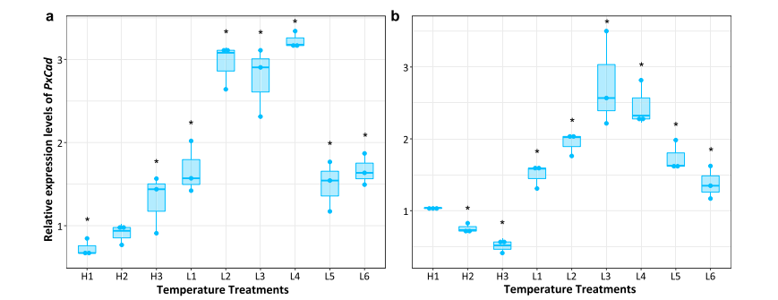
RNASeq
Expressão diferencial de genes em diferentes contextos biológicos

Slide 41
RNASeq
Caracterização de genes não anotados
Genes conhecidos, mas não anotados no genoma
Alinhamento com genoma de referência
Alinhadores de splicer - separam regiões de splicing de éxons (cobertura dos alinhamentos)
Anotação ab-initio com os transcritos
Exclusão dos genes alinhados bem conhecidos e definidos
Identificação dos diferentes conjuntos de éxons ou de genes ainda não anotados

Slide 42
RNASeq
Caracterização de genes não anotados
Genes conhecidos, mas não anotados no genoma
Montagem de novo
Assembling dos transcritos;
Mapeamento com algum genoma de referência - pode ser draft, pode ser um genoma próximo;
Anotação e comparação dos éxons.

Slide 43
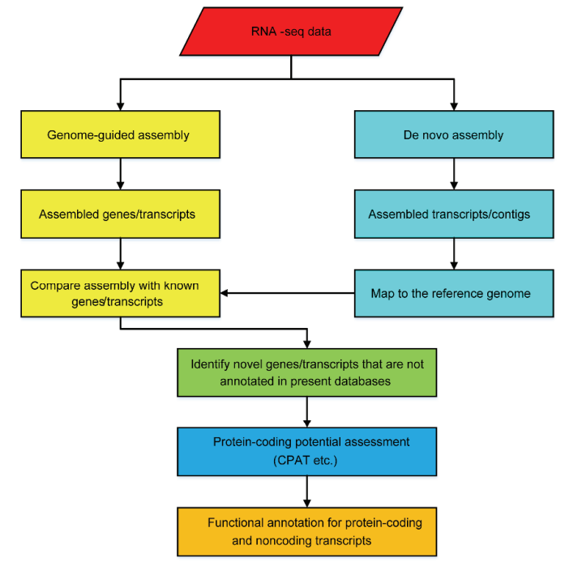

Slide 44
RNASeq
Identificação de novos genes
Genoma de referência
Alinhamento dos transcritos em locais não anotados do genoma;
Conjuntos de éxons diferentes;
Reflexo da existência de paralogias
Envolvimento de éxons separados;

Slide 45
RNASeq
Identificação de novos genes
Montagem com outros genomas de referência
Pode levar ao alinhamento com regiões não montadas no genoma de ref;
Geralmente com os genes não anotados ao genoma de referência;
Identificação de erros de montagem;
Expressão diferencial

Slide 46
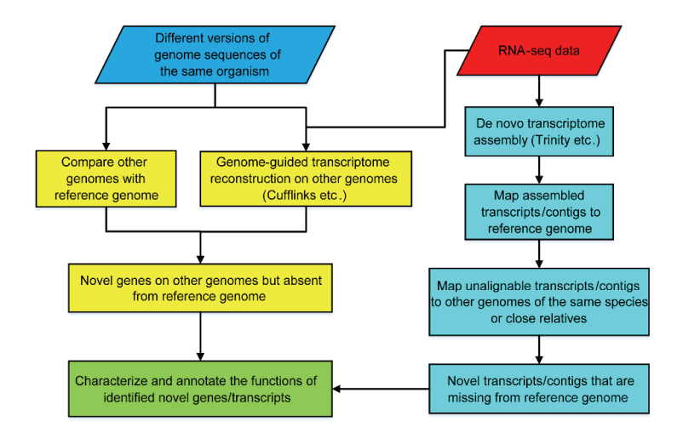

Slide 47
RNAseq
Identificação de lncRNAs (regiões regulatórias importantes)
Confirmação das regiões inter-gênicas e regiões regulatórias

Slide 48
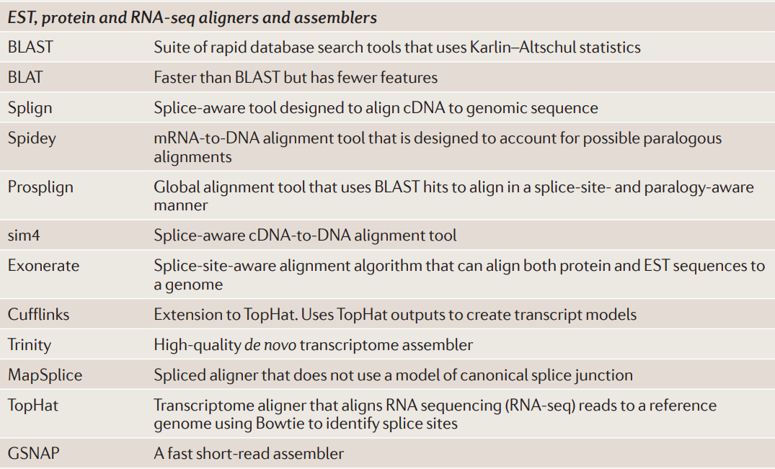
RNASeq
Alguns exemplos de Ferramentas:
Limpeza: treimGalore, Rcorrector,
Ferramentas para montagem Trinity; Trans-ABbySS
Alinhadores: TopHat, Blast, Splin, spidey
Quantificação da expressão gênica: Cufflinks

Slide 49
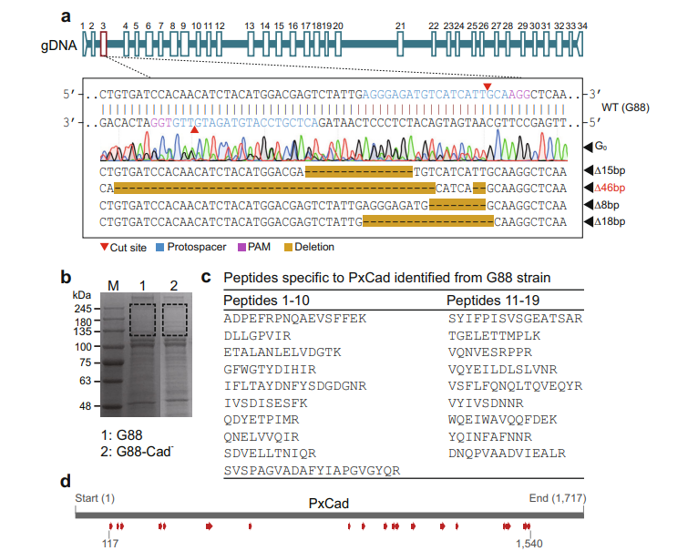
CRISPR/RNAi
Teste da expressão gênica –
KO gene
Validar a função biológica

Slide 50
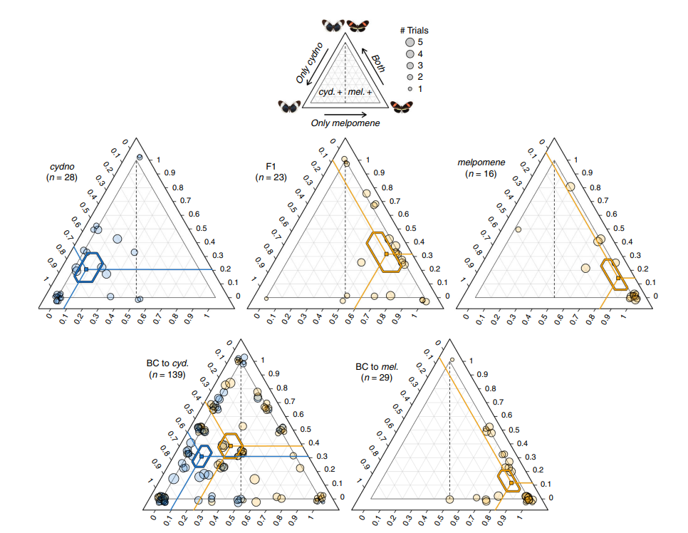
QTL
Selecionar os fenótipos desejados por múltiplos cruzamentos e análise da expressão com associação aos genótipos e fenótipos parentais

Slide 51
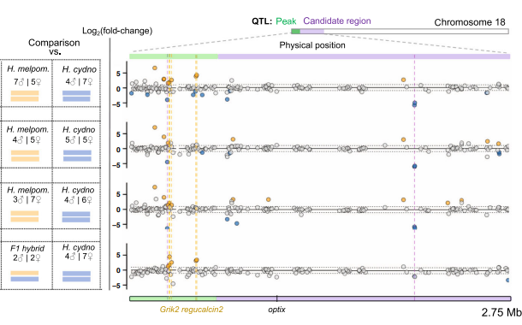
QTL
Selecionar os fenótipos desejados por múltiplos cruzamentos e análise da expressão com associação aos genótipos e fenótipos parentais

Slide 52
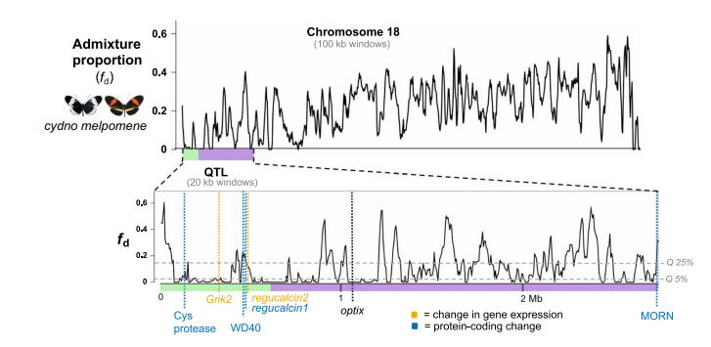
QTL
Selecionar os fenótipos desejados por múltiplos cruzamentos e análise da expressão com associação aos genótipos e fenótipos parentais

Slide 53
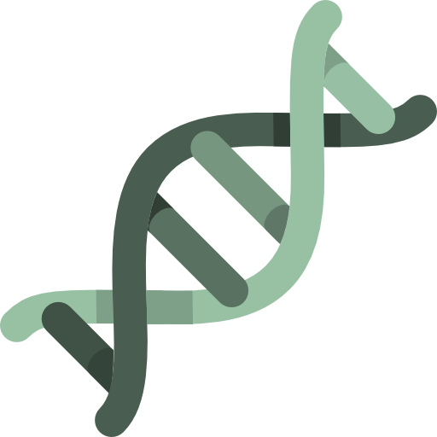
GWAs
Comparação entre Populações expostas a diferentes condições e históricos evolutivos distintos;
Inferir a anotação funcional com base na variabilidade.
RNASeq
nuDNA
População
Seleção

Slide 54
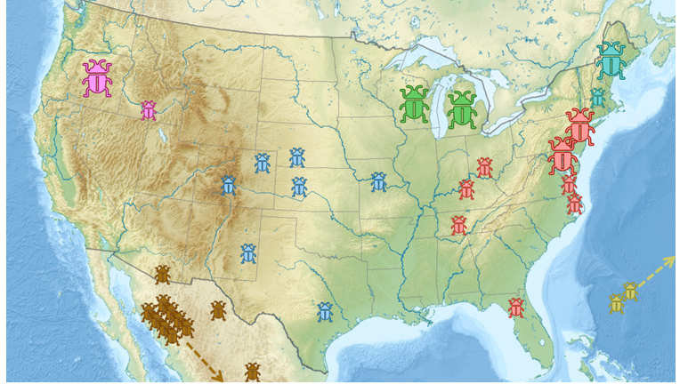
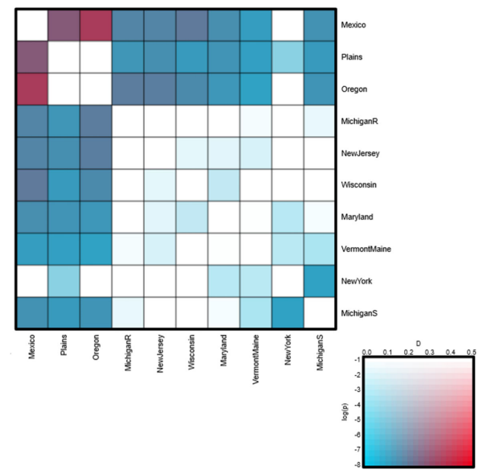
GWAs

Slide 55
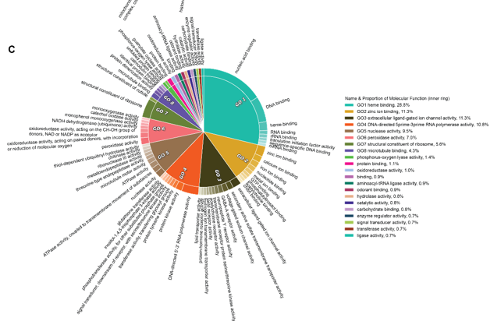
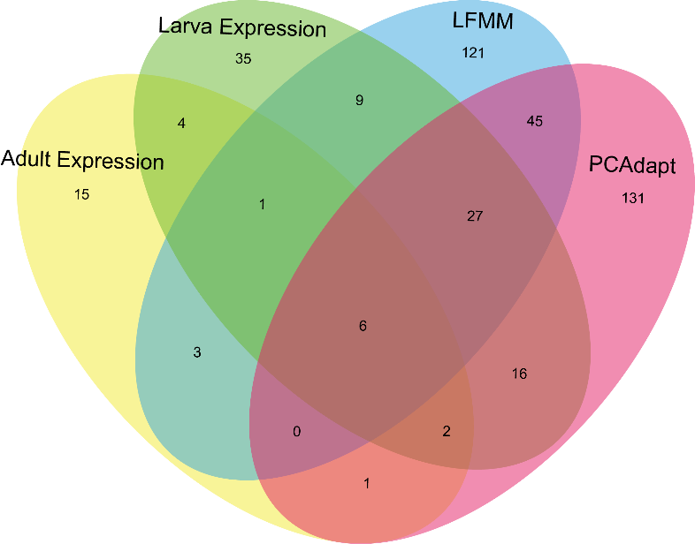
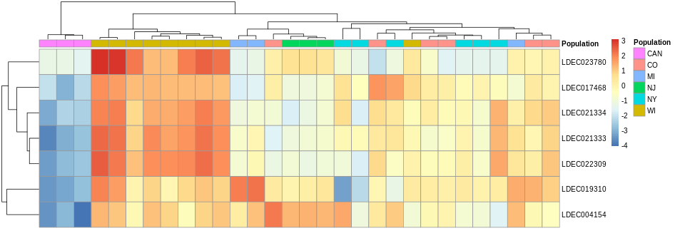
GWAs

Slide 56
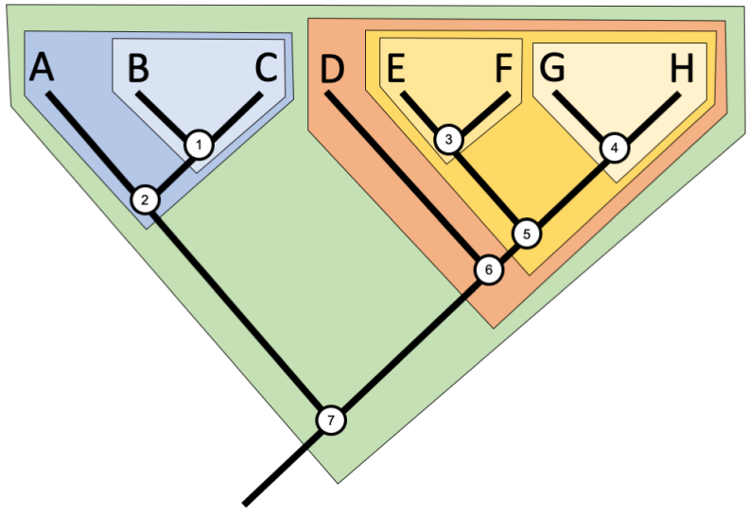
Abordagem evolutiva
Todos o processo de identificação funcional dos genes devem levar em conta os aspectos evolutivos
Código genético degenerado
Diferentes genes podem resultar em fenótipos semelhantes

Slide 57
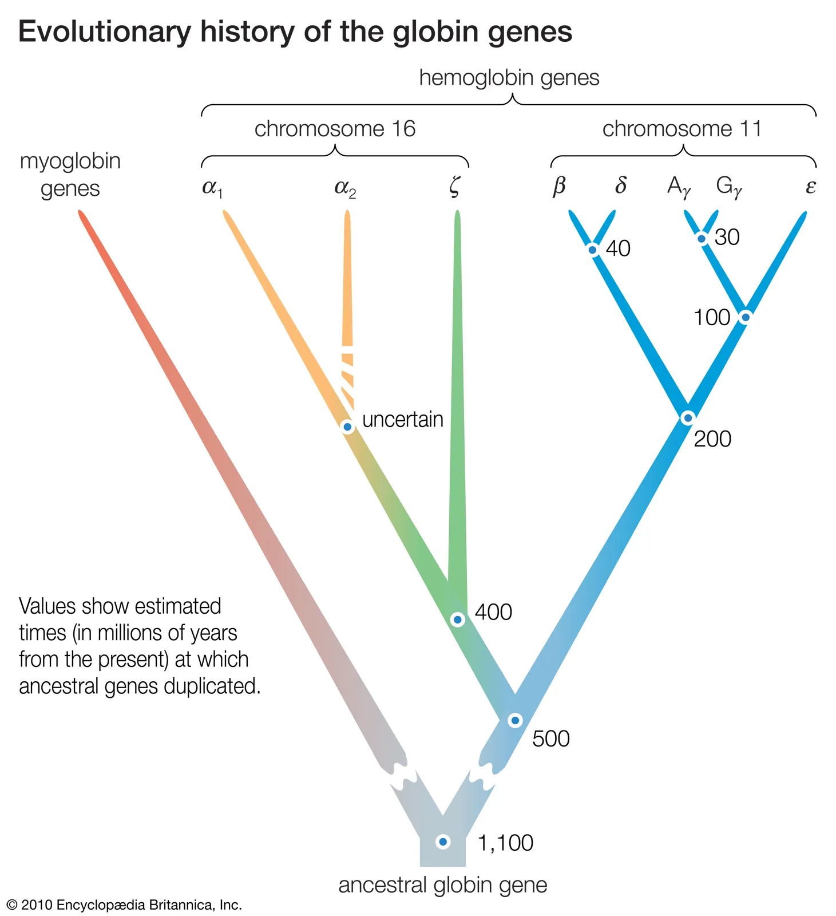
Abordagem evolutiva
Ancestralidade e convergência evolutiva
Genes mais ancestrais geralmente estão sobre pressão seletiva maior;
Tendem a ser genes conservados;
Genes expressos em todo o organismo ou ao longo de toda a vida;
Relação da ancestralidade atribuída a função mais ampla;

Slide 58
Abordagem evolutiva
Modificação das funções
Podem se originar de duplicações genes;
Pseudo gene, manter a mesma função e diminuir o efeito da pressão;
Assumir nova função;
Distinção de parálogos e ortólogos, porque a homoplasia pode confundir o processo de anotação.

Slide 59
Abordagem evolutiva
Modificação das funções
Podem se originar de mutações;
Podem ser resultante de mecanismos regulatórios.
Fator de transcrição

Slide 60
Abordagem evolutiva
Checar como os genes/proteínas estão sendo agrupados em uma árvore filogenética;
Procurar homologias e homoplasias entre proteínas;
Características sinapomórficas
Nucleotídeos, a.a., proteínas.

Slide 61
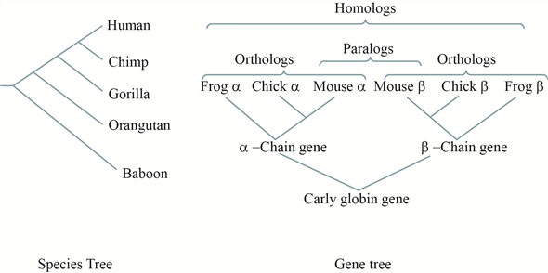
Abordagem evolutiva
Identificar funções com base na proximidade filogenéticas - de genes anotados em níveis mais baixos

Slide 62
GO – Gene Ontology
Ontologia é o processo de revisão exaustiva da evolução de uma característica;
Permite a padronização dos processos biológicos pelos diferentes genes e proteínas;
Representada por uma relação estruturada hierárquica, com as informações relevantes para cada nível;
Consideram os princípios evolutivos.

Slide 63
GO – Gene Ontology
Processos Biológicos
Componentes celulares
Funções moleculares
Transcrição, meiose
Atividades enzimáticas
Macromoléculas, ribossomos, dsDNA

Slide 64
GO – Gene Ontology
É possível organizar as funções em diferentes níveis hierárquicos;
A integração das diferentes abordagens confere maior nível de detalhamento das funções;
Permite identificar rotas diferentes que cheguem a uma função convergente.

Slide 65
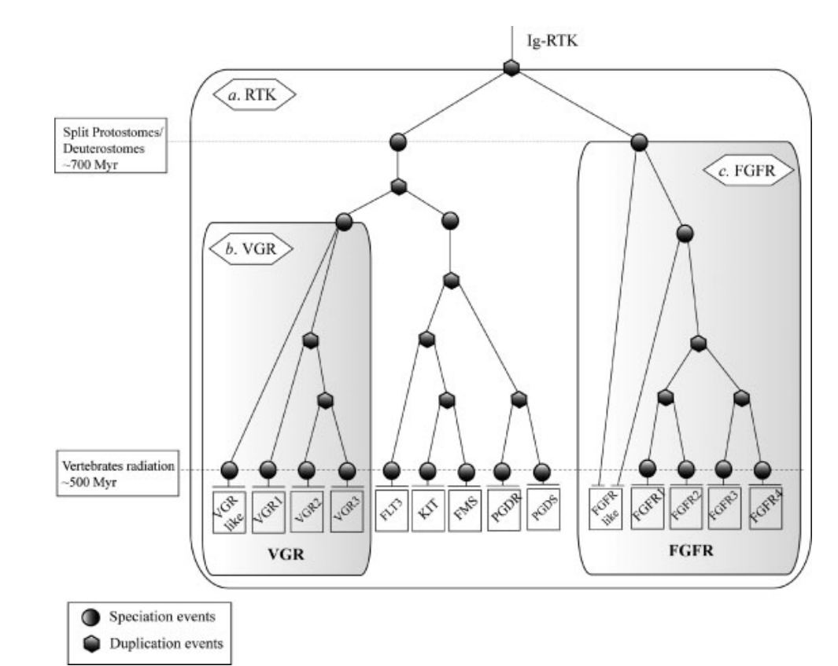
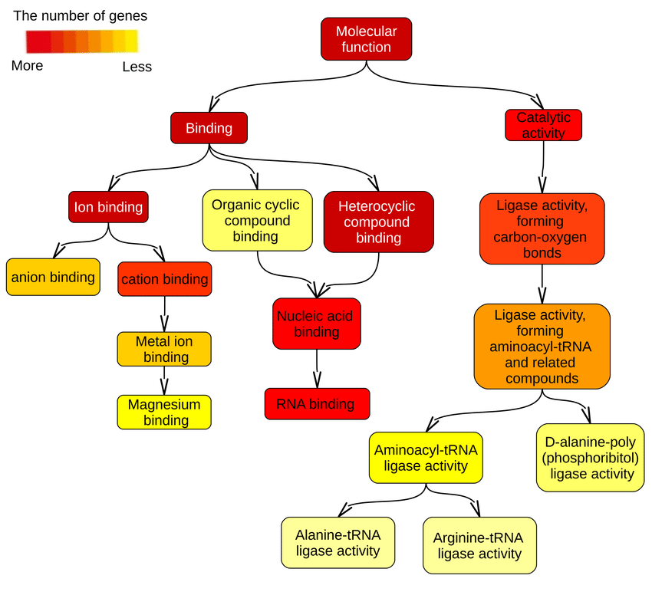
GO – Gene Ontology

Slide 66
Anotação de aminoácidos e proteínas
Genes -> genes anotados -> proteínas -> proteínas com domínios conhecidos;
Prática: inferência de proteínas: reconhecimento de domínios funcionais e motiffs conservados;
Juntamente aos estudos filogenéticos.

Slide 67
Bancos de dados

Slide 68
Bancos de dados
GO
Descreve genes e proteínas
Divisão em três partes
KEGG
Coleção de bancos de dados
Vias metabólicas, genes, proteínas e processos relacionados
PANTHER
Funções gênicas, vias metabólicas
Análise de proteínas através de relações evolutivas

Slide 69
Compartilhando os dados
Disponibilidade/atualização dos dados;
Comprometimento da disponibilização dos dados, genes encontrados, e métodos de anotação;
Incluir além do FASTA, informação dos alinhamentos e da predição gênica;
Utilização nos formatos GenBank, GFF3, GTF e EMBL
Incluir programas e scripts;
Informações erradas podem levar ao acúmulo de erros ao longo do processo;
Minimização dos erros, uma vez que a montagem e a anotação não são completas, e exigem constante atualização e reparo.

Slide 70
Referências
Chen G, Shi T, Shi L. (2016). Characterizing and annotating the genome using RNA-seq data. Sci China Life Sci. 2017 Feb;60(2):116-125. doi: 10.1007/s11427-015-0349-4. Epub 2016 Jun 13. PMID: 27294835.
Danchin EG, Levasseur A, Rascol VL, Gouret P, Pontarotti P (2007). The use of evolutionary biology concepts for genome annotation. J Exp Zool B Mol Dev Evol. 2007 Jan 15;308(1):26-36. doi: 10.1002/jez.b.21131. PMID: 17016828.
Pélissié B, Chen YH, Cohen ZP, Crossley MS, Hawthorne DJ, Izzo V, Schoville SD. (2022). Genome Resequencing Reveals Rapid, Repeated Evolution in the Colorado Potato Beetle. Mol Biol Evol. 2022 Feb 3;39(2):msac016. doi: 10.1093/molbev/msac016. PMID: 35044459; PMCID: PMC8826761.
Rossi M, Hausmann AE, Thurman TJ, Montgomery SH, Papa R, Jiggins CD, McMillan WO, Merrill RM. (2020). Visual mate preference evolution during butterfly speciation is linked to neural processing genes. Nat Commun. 2020 Sep 21;11(1):4763. doi: 10.1038/s41467-020-18609-z. PMID: 32958765; PMCID: PMC7506007.
Stein L. Genome annotation: from sequence to biology. Nat Rev Genet. 2001 Jul;2(7):493-503. doi: 10.1038/35080529. PMID: 11433356.
Yandell M, Ence D. A (2012). A beginner's guide to eukaryotic genome annotation. Nat Rev Genet. 2012 Apr 18;13(5):329-42. doi: 10.1038/nrg3174. PMID: 22510764.

Slide 71
OBRIGADO!
Dúvidas?

